Slide 1
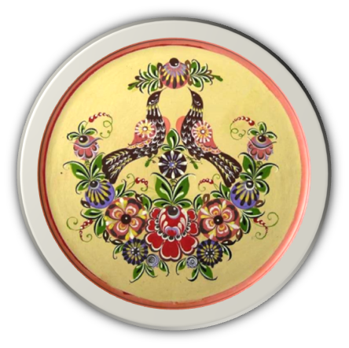

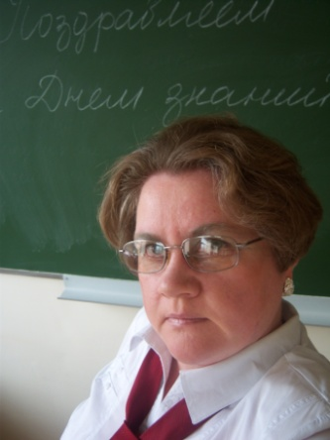
Технология и материалы росписи по дереву.
Раздел №3. Городец.
Тема № 3.1. История. Подготовка основы.
Разработка: преп. Бобровского филиала «УКСАП» – Дёгтевой Т.А. 2013г

Slide 2
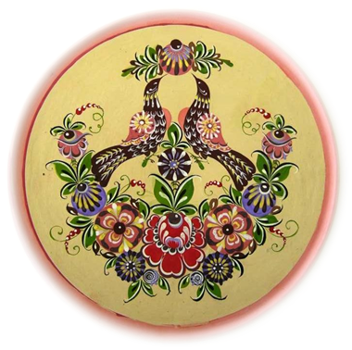
Содержание лекции
История возникновения и развития Городецкой росписи.
Городецкие прялки.
Традиционные изделия под роспись.
Виды столярных изделий под роспись.
Подготовка основы под роспись – инструменты, материалы, технологические приёмы (грунтование, шлифование, роспись, лакирование).
Традиционные цвета.
Практическая работа.

Slide 3
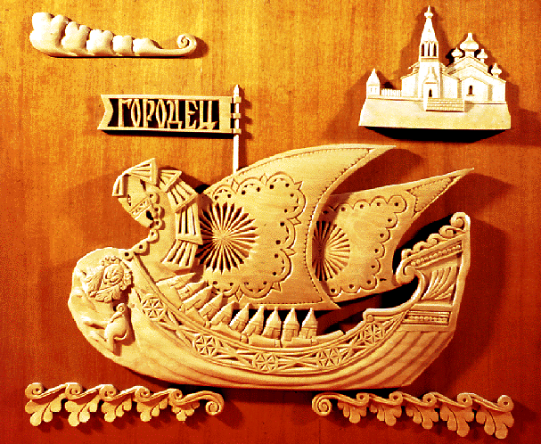
История становления промысла

Slide 4
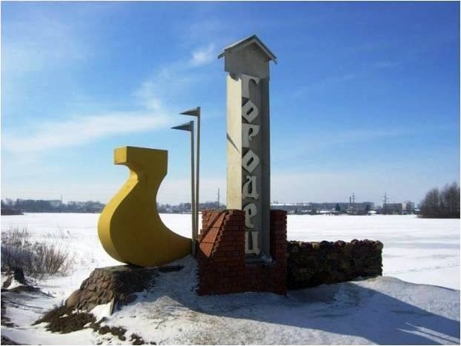
г.ГОРОДЕЦ

Slide 5
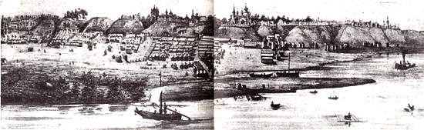
История возникновения и развития Городецкой росписи.
ГОРОДЕ́ЦКАЯ РО́СПИСЬ, русский народный художественный промысел; существует с сер. 19 в. в районе г. Городец.
Панорама г.Городца

Slide 6
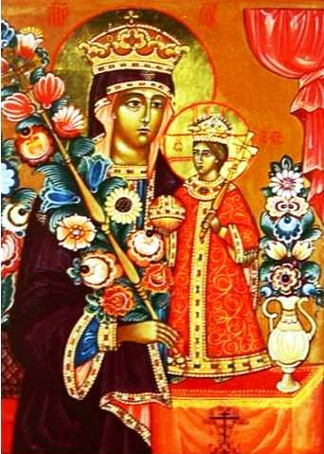
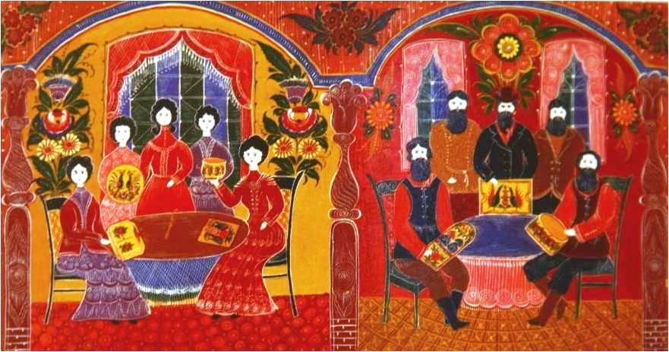
Старый и новый и новый Городец.
Н.Н.Носкова. Икона божьей матери «Неувядаемый цвет». н.19 в.
Беспалова. Старый и новый Городец.

Slide 7
История возникновения и развития Городецкой росписи.
Село Городец старинное, оно было основано еще в XII веке.
Удобное местоположение на берегу Волги, среди глухих лесов, привлекло к нему население.
Сюда бежали все, кто хотел укрыться от непосильных налогов, от помещичьего гнета.
Среди беглецов было много искусных ремесленников.

Slide 8
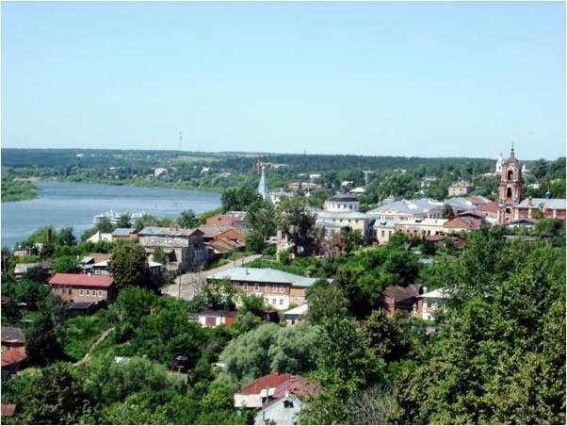
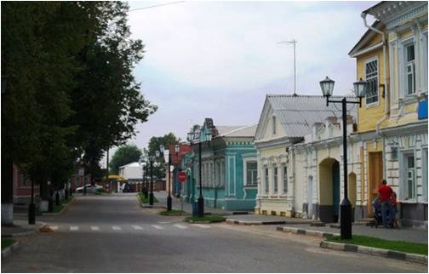
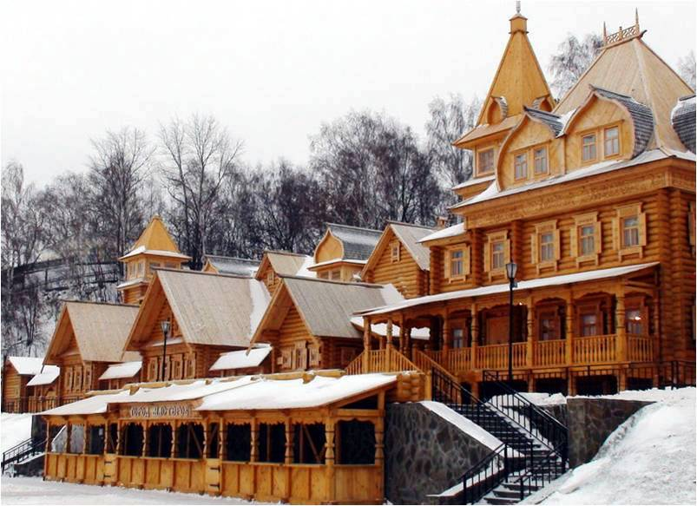
г.ГОРОДЕЦ

Slide 9
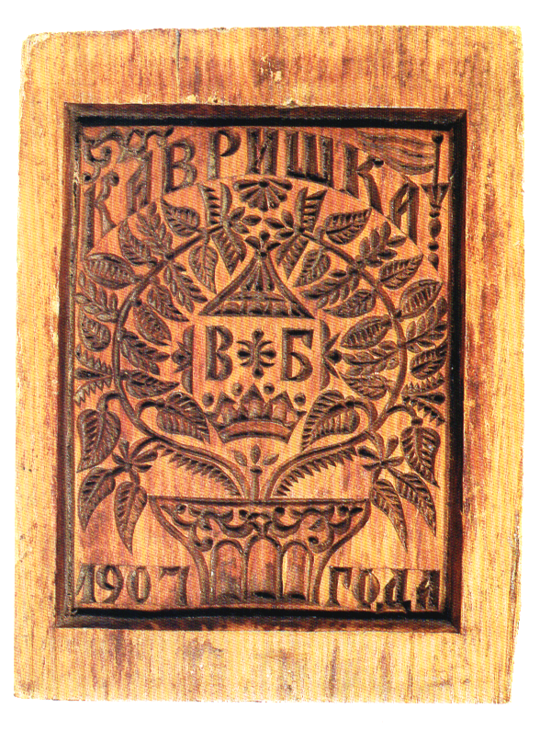
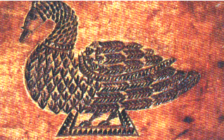
История возникновения и развития Городецкой росписи.
Удивительные формы для «печатания» пряников создавали городецкие резчики, и под их виртуозным резцом на ровной глади доски вдруг возникали забавные коники и величавые птицы-павы, загадочные растения и свернувшиеся в колечко рыбы.

Slide 10
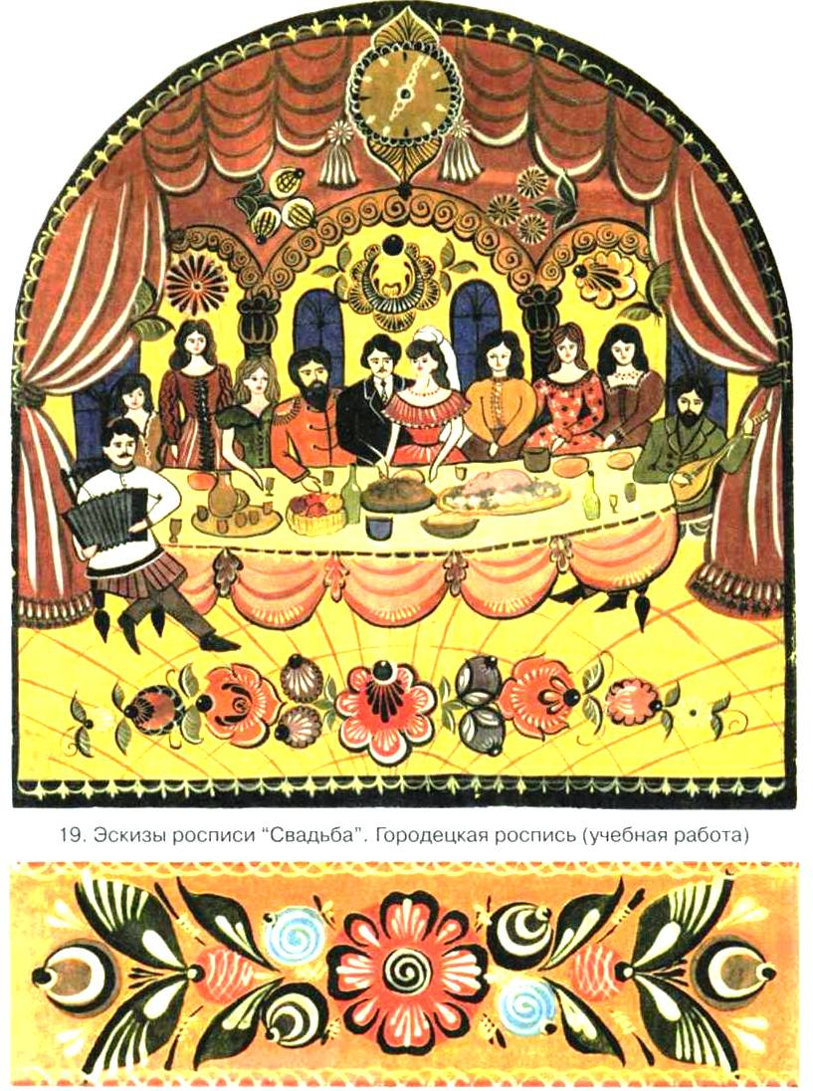
Городецкая роспись
ГОРОДЕ́ЦКАЯ РО́СПИСЬ по дереву, традиционный художественный промысел, получивший развитие в середине 19 века в деревнях по реке Узоле в окрестностях г.Городца Нижегородской области.

Slide 11
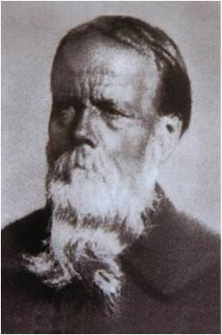
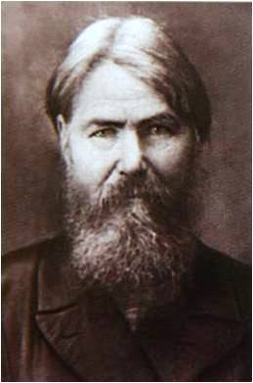
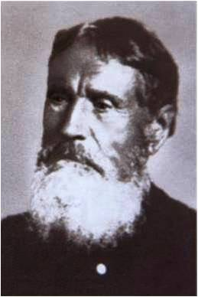
История возникновения и развития Городецкой росписи.
Ф.С.Краснояров
И.А.Мазин
И.К.Лебедев
В 1936 основана артель (с 1960 фабрика «Городецкая роспись»), изготовляющая сувениры; мастера — Д. И. Крюков, А. Е. Коновалов, И. А. Мазин.

Slide 12
История возникновения и развития Городецкой росписи.
Городецкий промысел просуществовал около пятидесяти лет.
Его расцвет приходится на 1890-е годы, когда выработка донец доходила до 4 тысяч в год, но уже к началу 20 века промысел пришел в упадок.
После Первой мировой войны расписное производство полностью прекратилось, и даже самые знаменитые живописцы были вынуждены искать иной заработок.

Slide 13
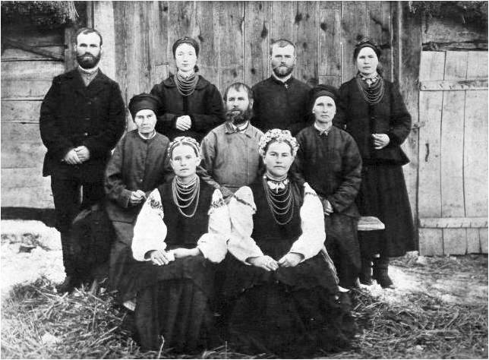
Городецкие художники. 19век.

Slide 14
История возникновения и развития Городецкой росписи.
Возрождение городецкой росписи связано с именем художника И. И. Овешкова, приехавшего в Горьковскую область в 1935 году из Загорска.
Его стараниями в деревне Косково была открыта общественная мастерская, объединившая старых живописцев.
Овешков принял на себя не только руководство работой мастерской, но и организовал профессиональное обучение художников.

Slide 15
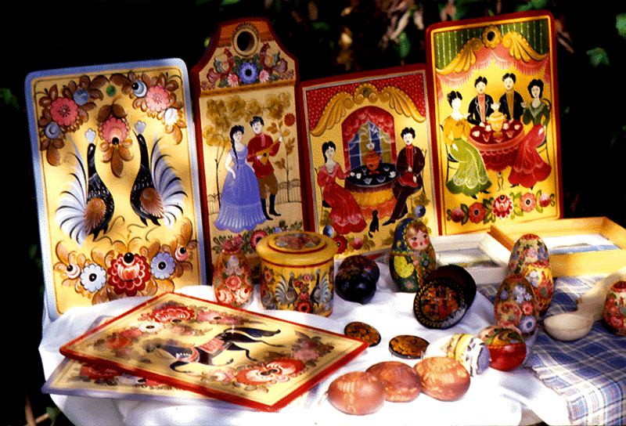
Современные изделия городецкой росписи

Slide 16
История возникновения и развития Городецкой росписи.
В 1951 году в селе Курцево была открыта столярно-мебельная артель «Стахановец», которую возглавил потомственный городецкий живописец А. Е. Коновалов.
Артель занялась изготовлением мебели с мотивами традиционной росписи — шкафов, тумбочек, табуретов, столиков; ассортимент постоянно расширялся.
В 1960 году артель преобразовалась в фабрику «Городецкая роспись».

Slide 17
Городецкие прялки

Slide 18
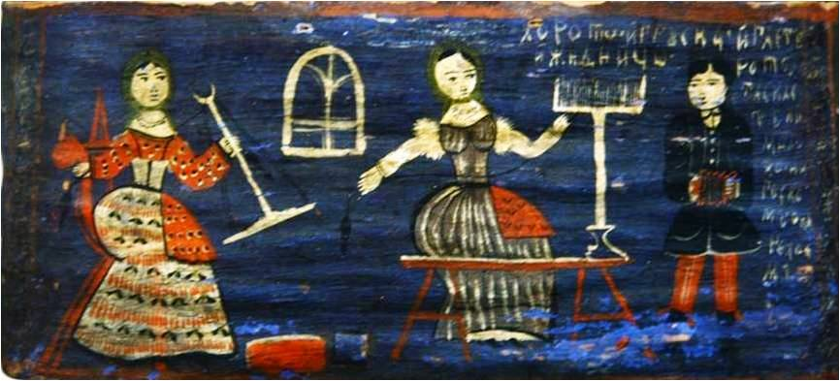
Городецкие прялки.
Мазин. «Пряхи» 19в.

Slide 19
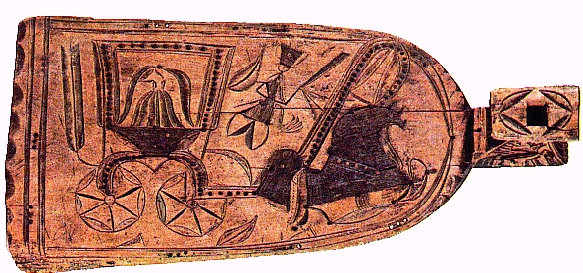
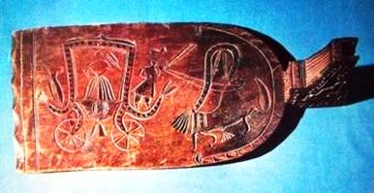
Городецкие прялки.
Донце представляло собой широкую доску, суживающуюся к головке с «копылком» пирамидальной формы, в отверстие которого вставлялась ножка гребня. Когда на прялке не работали, гребень вынимался из копылка, и донце вешалось на стену, становясь своеобразным декоративным панно.

Slide 20
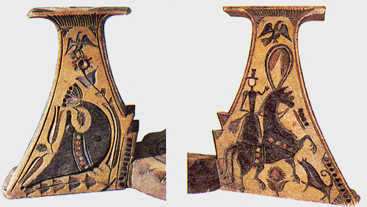
Лихо гарцующего всадника и птицу мастер поместил на головке прядильного донца — подставке для гребня.

Slide 21
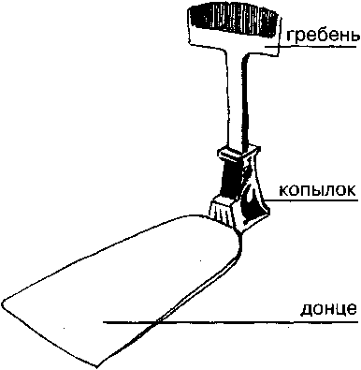
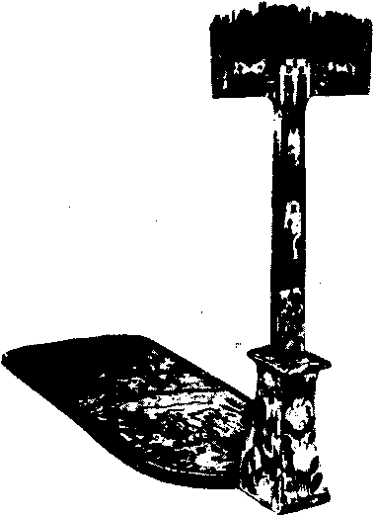
Городецкие прялки.

Slide 22
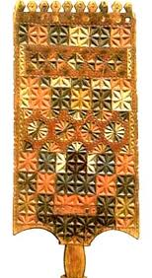
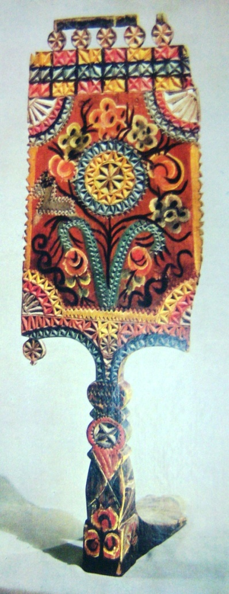
Городецкие прялки.
Возникновение росписи берет начало в производстве городецких прялочных донец, инкрустированных мореным дубом и украшенных контурной резьбой.
В отличие от широко распространен-ных прялок, вытесанных из единого деревянного монолита, городецкие прялки состояли из двух частей: донца и гребня.

Slide 23
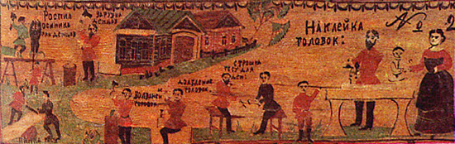
Городецкие прялки.
В 1935 году художник Игнатий Мазин на доске нарисовал, как в старое время изготовляли донца.

Slide 24
Городецкие прялки.
В середине прошлого века мастера стали оживлять инкрустированные донца сначала только подкраской фона, затем резьбы, а впоследствии и введением красочных сюжетных рисунков.
Самое раннее подобное донце, сохранившееся до наших дней, было изготовлено мастером Лазарем Мельниковым в 1859 году.
Постепенно роспись, технологически более простая, окончательно вытеснила трудоемкую инкрустацию.

Slide 25
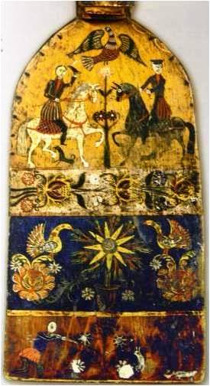
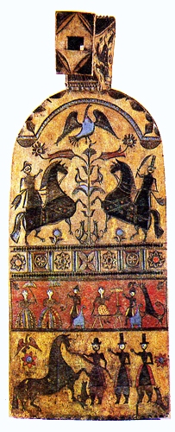
Городецкие прялки.
Донце прялки н.19 века.
Прядильное донце, на котором мастер Лазарь Васильевич Мельников из деревни Охлебаихи в 1866 году изобразил всадников, посиделки и другие сценки

Slide 26
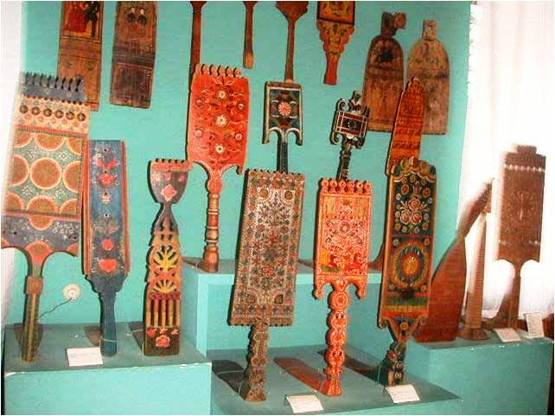
Городецкие прялки.

Slide 27
Традиционные городецкие изделия

Slide 28
Традиционные изделия под роспись.
Яркая, лаконичная городецкая роспись (жанровые сцены, фигурки коней, петухов, цветочные узоры), выполненная свободным мазком с белой и черной графической обводкой, украшала прялки, мебель, ставни, двери.

Slide 29
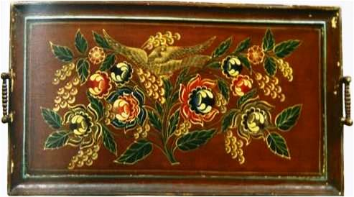
Роспись металлических подносов

Slide 30
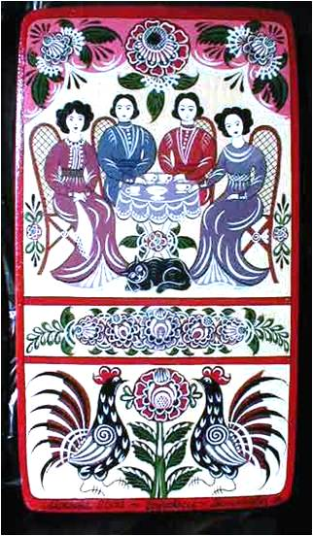
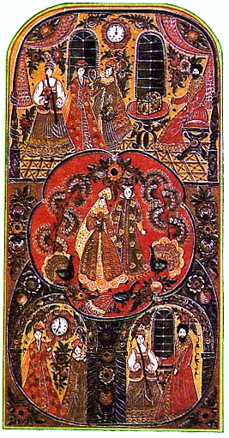
Панно – приемник прялочных донец.
Панно – учебная работа.
Художница А. В. Соколова декоративное панно расписала на тему русской сказки Аленький цветочек

Slide 31
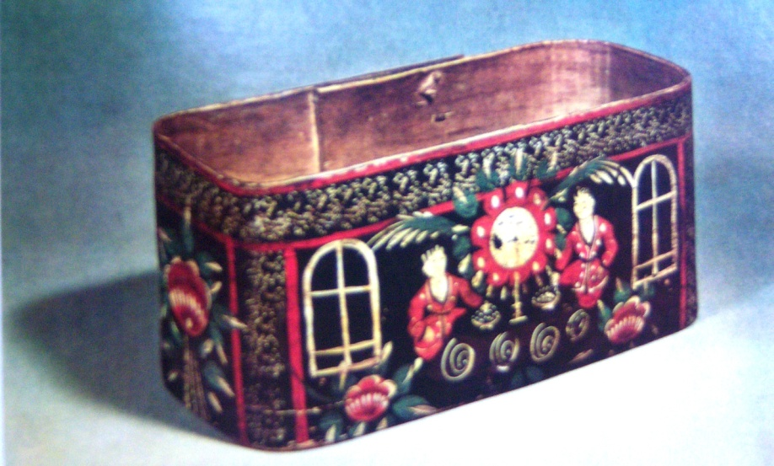
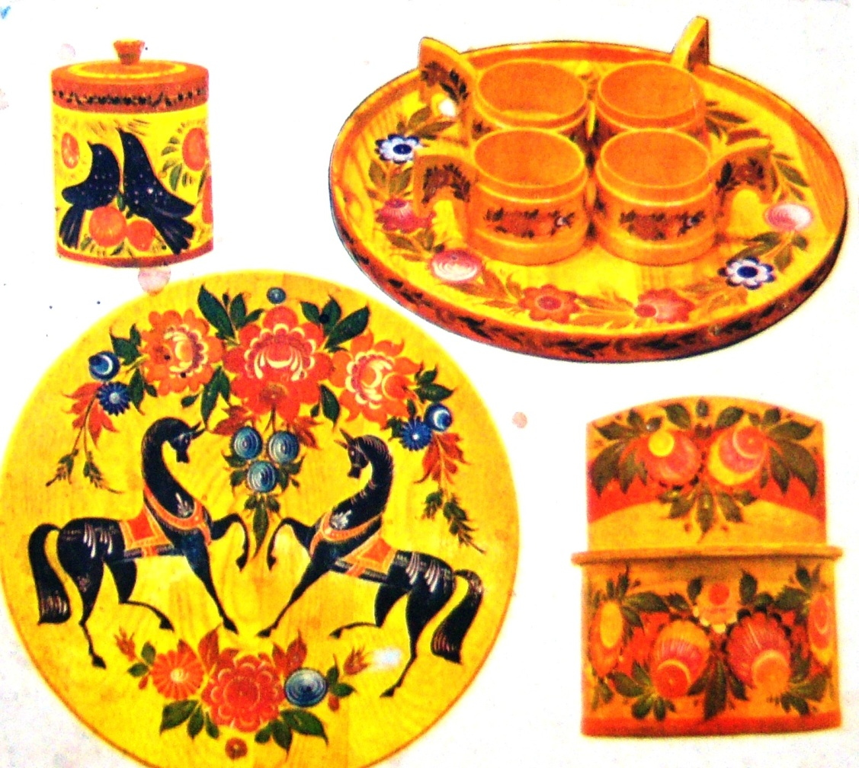
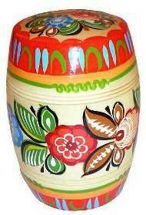
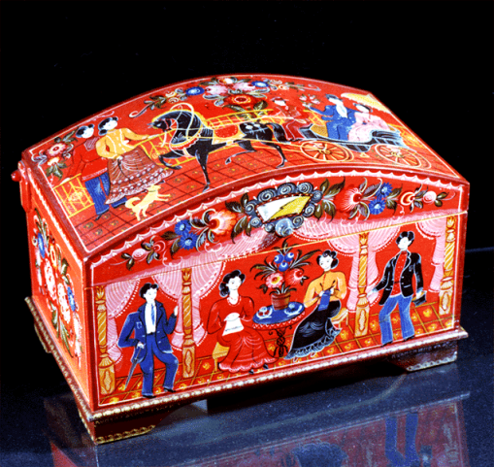
Традиционные изделия под роспись.

Slide 32
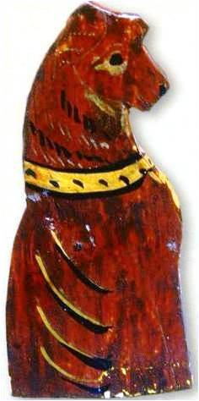
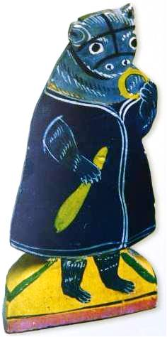
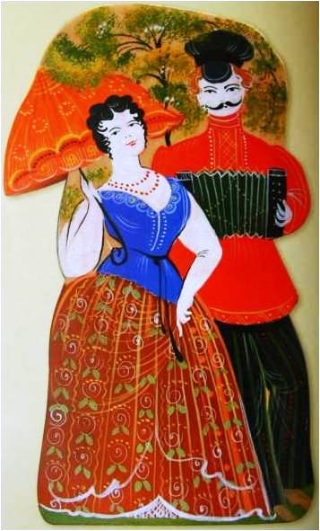
Мазин, Деревянко. Силуэтные расписные фигурки (игрушки).

Slide 33
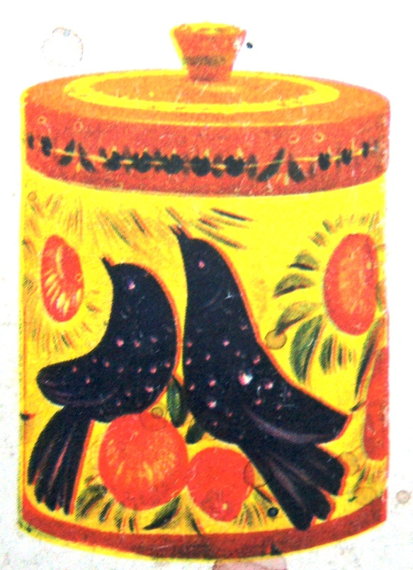
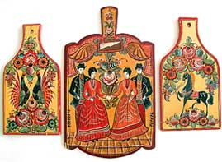
Посуда и кухонная утварь

Slide 34
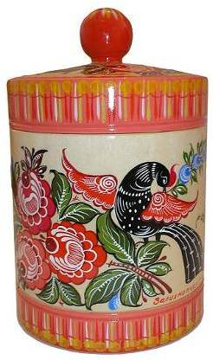
Изделия на токарной и столярной основе
Со временем ассортимент расширился, помимо традиционных прялочных донец стали изготовлять и расписывать короба-мочесники, деревянные игрушки, мебель, даже части дома — ставни, двери, ворота.

Slide 35
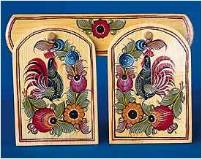
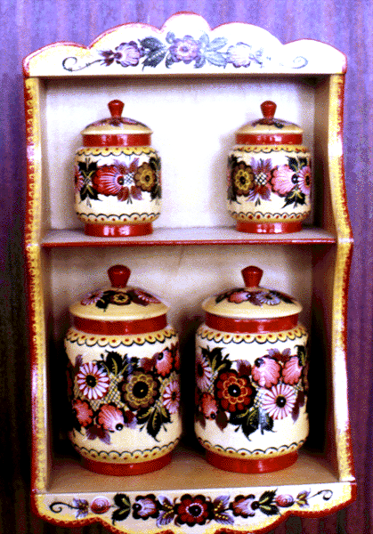
Кухонная утварь

Slide 36
Современные изделия
В настоящее время фабрика выпускает расписные игрушки-качалки, детскую мебель, декоративные панно, блюда, токарную посуду.
Хотя изменилось функциональное назначение городецких изделий, в их росписи сохранились традиционные мотивы и образы — длинноногие кони, всадники, волшебные птицы, цветы-купавки.

Slide 37
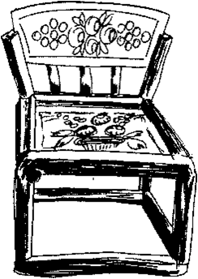
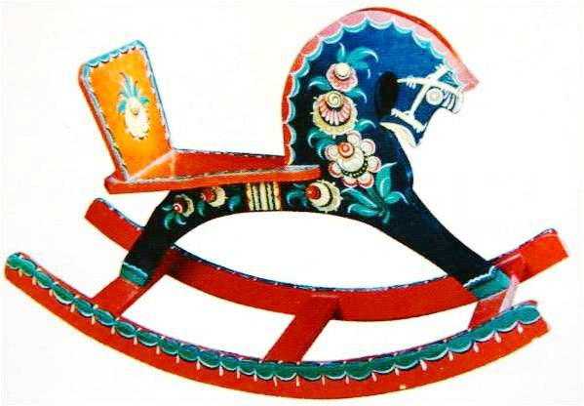
Кони-качалки и мебель

Slide 38
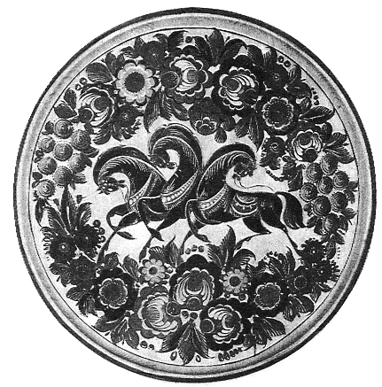
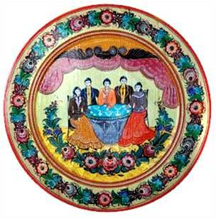



Круглые панно, блюда

Slide 39



Slide 40
Виды столярных изделий под роспись

Slide 41

Виды столярных и токарных изделий под роспись.

Slide 42


Виды столярных и токарных изделий под роспись.
Сувениры и игрушки.
Посуда и кухонная утварь.
Мебель.
Элементы интерьера (карнизы, филёнки дверей…).
Элементы украшения интерьера (рамы, подсвечники и т.д.).

Slide 43
Инструменты и оборудование

Slide 44
Инструменты:
Тампоны. Для грунтовки и лачения используют тампоны (синтетические, ватно-марлевые…).
Штампики. Служат для выполнения большого числа одинаковых элементов. Штампики вырезают из шляпного войлока, гриба-дождевика и других материалов.
Кисти являются основным инструментом в данном технологическом процессе. Для росписи используют беличьи, хорьковые, колонковые кисти № 1-5, для росписи крупных изделий — более крупные кисти № 6-8. Для лачения и грунтовки пригодятся мягкие плоские кисти.

Slide 45
Оборудование:
Токарный станок для точения «белья».
Стеллажи для сушки и хранения изделий.
Сушильный шкаф, регулирующий температуру от 30 до 50° для более быстрого просушивания расписанных и пролаченных изделий.
Клееварка.
Банки (50-100 г) для разведения красок.
Чашки и миски для грунта и шпатлевки.

Slide 46
Материалы городецкой росписи

Slide 47
Древесина
Для росписи нужна древесина. Для городецкой росписи подойдут лиственные как мягкие, так и твердые сорта деревьев, не подвергающиеся рассыханию и растрескиванию:
береза,
осина,
липа,
ольха и другие породы деревьев.

Slide 48
Древесина
Есть старинная народная загадка: «На осине сижу, сквозь клену гляжу, березой верчу». Если вам ее загадают, вряд ли вы дадите правильный ответ. И если даже ответ вам подскажут, все равно вы его не поймете. Но это не потому, что загадка плохая.
Народные загадки всегда отличались меткостью и точностью. Не поймете потому, что те предметы, о которых говорится в загадке, давно ушли из нашего быта, и нам они просто незнакомы. Лишь деревенские старики сразу поймут, о чем идет речь, и ответят: «Это донце с гребнем и веретено».

Slide 49
Порозаполнители
Шпатлевка № 1. Делают из 20 г сухого столярного или рыбьего клея, залитого 180 мл холодной дистиллированной воды.
Данную смесь варят до полного растворения в клееварке, на водяной бане.
Шпатлевку, приготовленную из рыбьего клея, перед употреблением подогревают, так как остывший клей представляет собой желеобразную массу.

Slide 50
Грунтовки
Грунтовка № 1 готовится по следующему рецепту. Смешивают в весовых частях 5 ч. сухого столярного клея, 95 ч. воды, 50-60 ч. мела, 0,05 ч. фенола.
Грунтовку № 2 делают из картофельного крахмала. Сухой крахмал замачивают в теплой воде, добавляют кипяток и подогревают на огне до кипения (по принципу варки киселя). "Кисель" должен быть достаточно крут и без комков.

Slide 51
Грунтовки
Помимо этого используют готовую грунтовку ПМ-1 (пентамасляную), ПФ-046 (пентафталиевую) или водоэмульсионную краску ВА-27А, а также другие марки этой краски.
Можно использовать современные готовые акриловые грунтовки на водной основе, они экологически безопасны, не имеют ни цвета, ни запаха.

Slide 52
Разбавители
Для масляных красок:
Олифа натуральная.
Скипидар. Используют для разбавления масляных красок. Художественный скипидар (пинен) можно приобрести в художественном салоне.
2. Для акриловых и клеевых красок – вода.

Slide 53
Краски
Краски в технологическом процессе городецкой росписи используют масляные, казеиново-масляные, гуашевые, темперные и акриловые краски.
Масляные краски смешивают с казеиново-масляной эмульсией, которую готовят по следующему рецепту: 8% казеина, 2% буры, 0,63% фенола, 20,9% льняного или подсолнечного масла, 0,02% стеатита алюминия, 0,1% скипидара, 5,2% ализаринового масла, 63,15% воды.

Slide 54
Казеиново-масляная эмульсия
Для приготовления эмульсии необходимое количество казеина заливают холодной водой и добавляют буру. После набухания раствор подогревают до 50°С и перемешивают до полного растворения казеина.
Эмульсию перемешивают в течение 40 мин и фильтруют через три слоя марли.

Slide 55
Краски – пигмент + связующее
Пигменты, смешанные с эмульсией, растирают курантом на гранитной плите.
Для того чтобы приготовить краски впрок, пигменты предварительно разводят водой до пастообразного состояния, растирают до степени перетира, а для предупреждения образования плесени при хранении вводят 2% фенола.
С эмульсией смешивают непосредственно перед росписью.

Slide 56


Приготовление красок

Slide 57
Водорастворимые краски
Темперные краски – пигмент необходимо смешать с яичной эмульсией (иконописная технология). Яичная эмульсия: желток куриного яйца отделить от белка; желток соединить с водой (½ скорлупки яйца) и несколько капель кваса (консерватор).
Гуашь, акриловые краски продаются готовыми и не нуждаются в дополнительном растирании.

Slide 58
Лаки (отделка готовых изделий)
Для лачения изделий с городецкой росписью используют готовые масляные лаки (ПФ, МА) а также нитролаки.
Рекомендуются лаки с матирующими добавками или матовые лаки, такие, как НЦ-241М, НЦ-243.
Готовые акриловые лаки используются только для темперных и акриловых красок; гуашевые краски могут расплываться и размазываться.

Slide 59
Лаки (отделка готовых изделий)
Лаки наносятся в два-три слоя с полной просушкой между слоями.
В этом случае образуется качественная пленка, которая защищает роспись от физических и химических повреждений.
Акриловые лаки так же производятся в аэрозольной упаковке и поэтому удобен для лакирования объёмных изделий.

Slide 60
Традиционные цвета городецкой росписи

Slide 61
Традиционные цвета городецкой росписи.
В росписи использовались яркие сочные краски — белила цинковые, кадмий желтый, кадмий красный, кадмий оранжевый, охра светлая, охра красная, сиена натуральная, киноварь ртутная, кобальт фиолетовый, окись хрома, зелень изумрудная, ультрамарин, сажа газовая.

Slide 62
Подготовка основы под роспись

Slide 63
При росписи основу готовят следующим образом:
деревянную основу — «белье» ошкуривают - шлифуют шкурками с различным зерном, для того чтобы загладить риски, оставленные после резца, если это токарное изделие, или выглаживают шкурками изделие, вышедшее из-под рук столяра.

Slide 64
Шпатлевание
Дефекты древесины исправляют шпатлевкой, приготовленной по рецепту грунтовки № 1, но с меньшим количеством воды, т.е. состав должен быть не жиже творожной массы.
Перед шпатлеванием поверхность покрывают 30%-ным клеевым раствором. Через 2-3 часа высохшую поверхность зачищают шкуркой.

Slide 65
Проклейка и шлифовка
Ошкурёное изделие покрывают порозаполнителем (проклеивают). Теплый клей наносят плоской кистью в два слоя, с промежуточной сушкой при комнатной температуре в течение 2 часов.
После полной просушки поверхность шлифуют мелкой шкуркой, чтобы снять ворсинки дерева, поднявшиеся после покрытия порозаполнителем.

Slide 66
Грунтовка
Грунтуют изделия грунтами, соответствующими тем краскам, которыми в последствии будет расписываться изделие.
Столярные и токарные изделия, в зависимости от качества их поверхности, грунтуют щетинным флейцем от одного до трех раз с промежуточной и окончательной сушкой при температуре 18-23 градусов в течение 2 часов.

Slide 67
Сушка
Грунтованное изделие необходимо просушить в сушильном шкафу при комнатной температуре не менее 24 часов.
Готовое и просушенное изделие ещё раз шлифуют самой мелкой наждачной бумагой, сметают с него остатки древесины и абразива – изделие готово к росписи.

Slide 68
Практическая работа

Slide 69


Практическая работа.
Возьмите столярное изделие по роспись (рамку, доску).
Подготовьте материалы и инструменты для подготовки основы.
Выполните подготовку основы под роспись.

Slide 70
Рейтинговая оценка:
Параметры | Уровни освоения
Грамотность выполне-ния технологических операций | 1 уровень – параметр не проявляется – «0» баллов | 2 уровень – параметр проявляется не всегда- «2» б. | 3 уровень – параметр проявляется часто – «3» балла. | 4 уровень – параметр проявляется всег да + твор ческий подход – «4» +1 балл
Оптимальное примене-ние инструментов и материалов
Аккуратность исполнения
Владение терминологией
Креативность

Slide 71
Рейтинговая оценка:
Оценка результата:
20-25 баллов – «отлично».
15-19 баллов – «хорошо».
10-14 баллов – «удовлетворительно» - необходимо вернуться к изучению темы.
Менее 9 баллов – «неудовлетворительно» необходимо вернуться к изучению темы.

Slide 72
Литература и
Интернет-ресурсы:
© С.К. Жегалова "Народная роспись по дереву" http://webartplus.narod.ru/folk155.html
Соколова М.С. Художественная роспись по дереву: Технология народных художественных промыслов: Учеб. пособие. — М.: Гуманит. изд. Центр ВЛАДОС, 2002.
http://webartplus.narod.ru/folk22.html
http://bibliotekar.ru/ruswood/69.htm
http://avtor-makhmutova.spb.ru/reading-place/list-on-a-tree/10-list-on-a-tree/52-craft-bases.html

Slide 73
Спасибо за внимание!

